Slide 1
Тема 2. Компьютерный практикум
подготовила Царулкова Анастасия, 2 группа

Slide 2
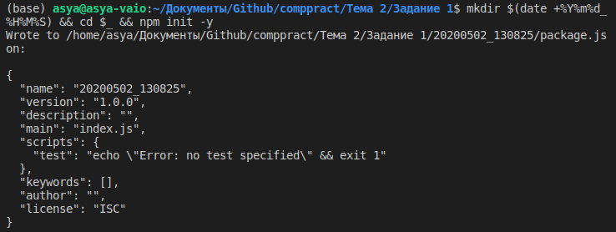
Задание 1
Создание проекта

Slide 3

Задание 1
Установка зависимостей.
Настройка package.json

Slide 4
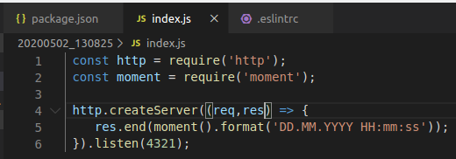
Задание 1
Создание файла index.js

Slide 5
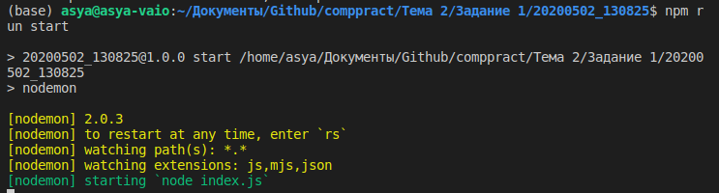

Задание 1
Запуск nodemon.
curl localhost:4321
Ответ сервера.

Slide 6
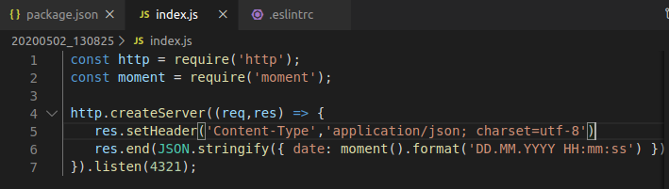

Задание 1
Добавление проекту поддержки выдачи данных в формате JSON.
Проверка

Slide 7
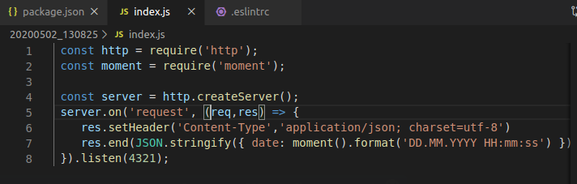
Задание 1
Рефакторинг кода так, чтобы коллбэк, отвечающий на запросы, явным образом указывался для события request.

Slide 8

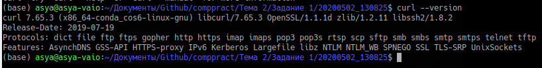
Задание 2
Проверка telnet и curl

Slide 9

Задание 2
URL-кодированные имя и фамилия.

Slide 10
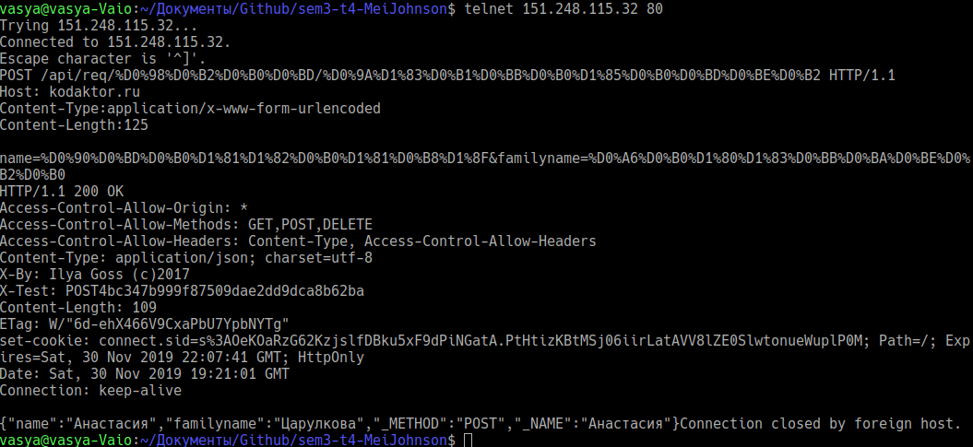
Задание 2
POST-запрос с именем и фамилией

Slide 11
POST4bc347b999f87509dae2dd9dca8b62ba

